Slide 1





Xin chào thầy và các bạn
Tên: Trần Huỳnh Gia Bảo
MSSV: 24120267
Lớp: CTT3A – Khóa K24
Hôm nay chúng ta cùng tìm hiểu về bộ vi xử lí (CPU) nhé!
1

Slide 2
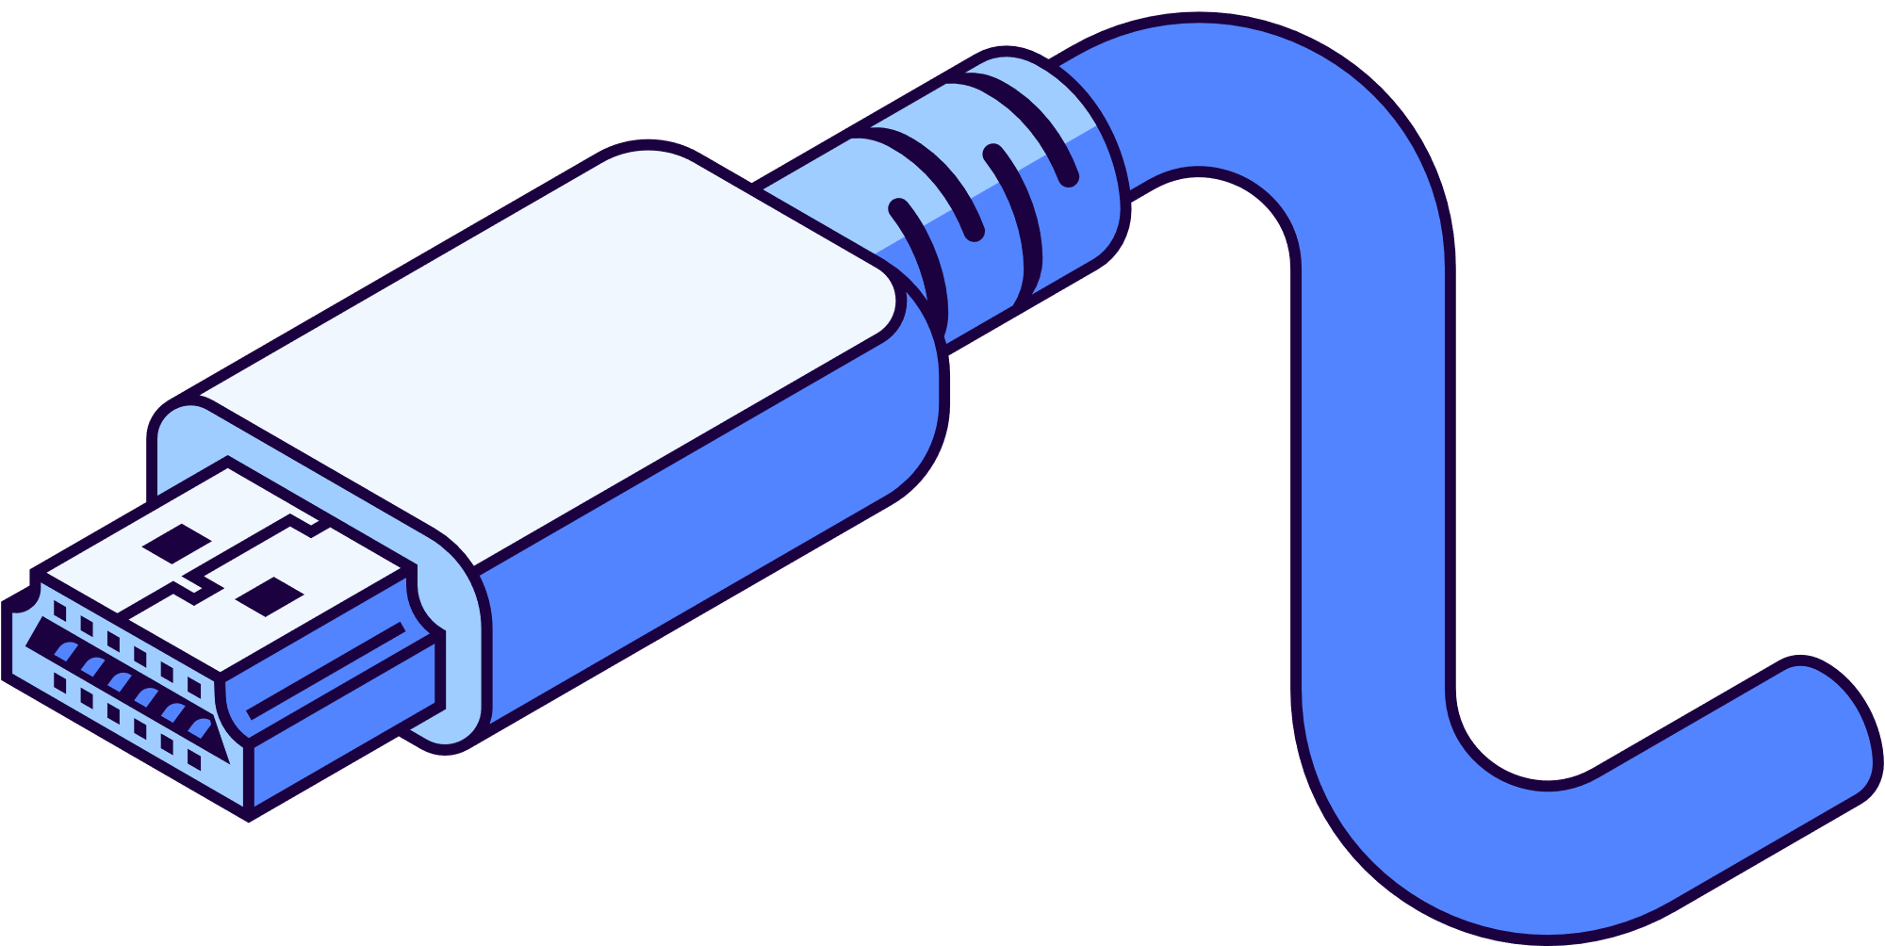

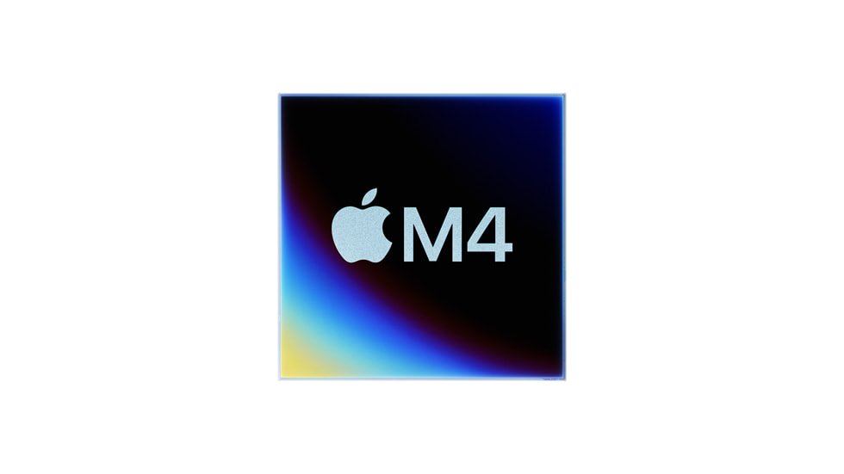
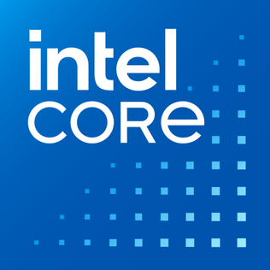
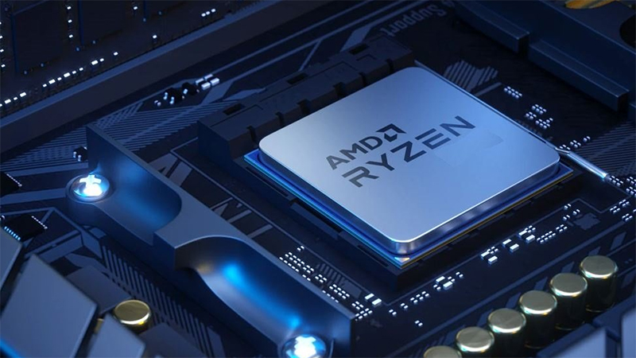
Lịch sử phát triển của CPU
2

Slide 3

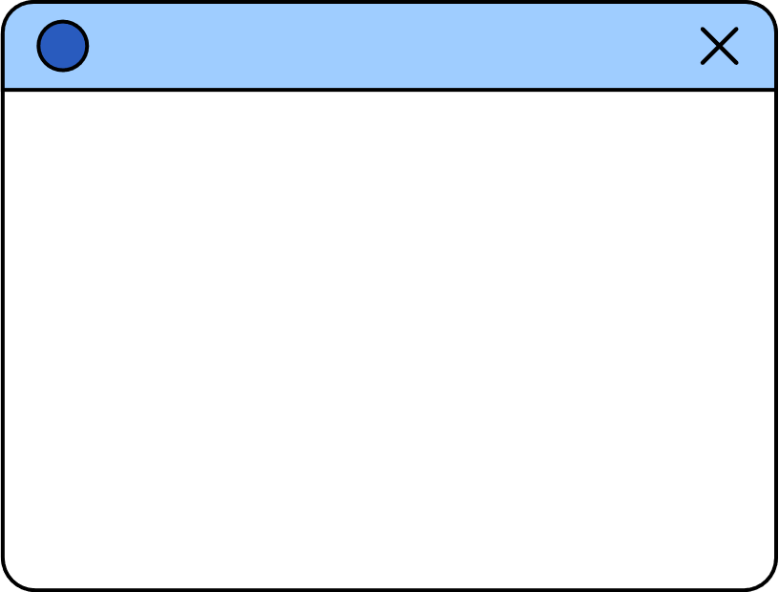
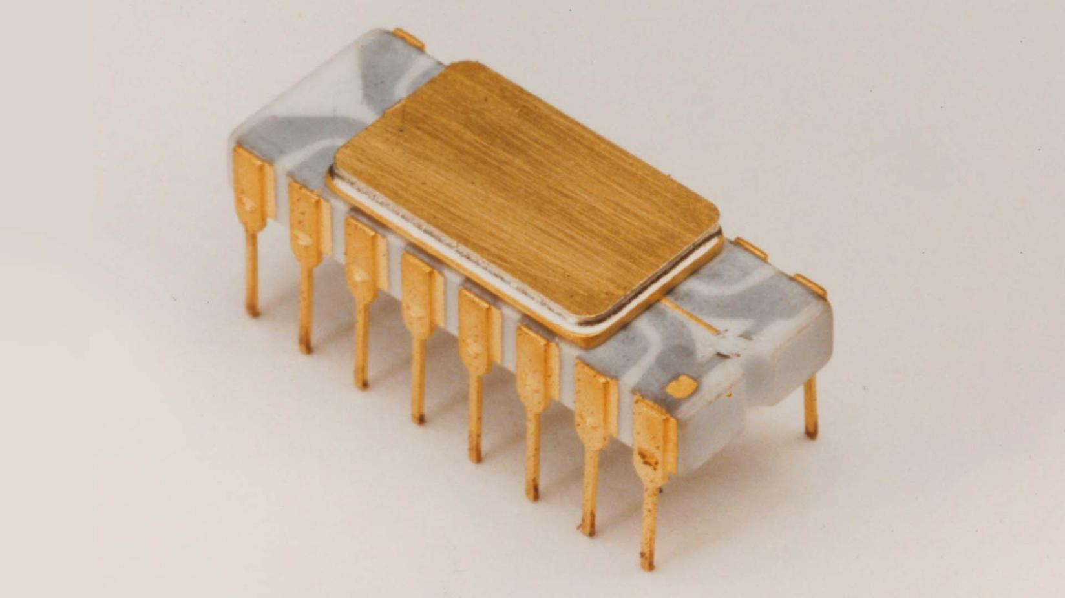

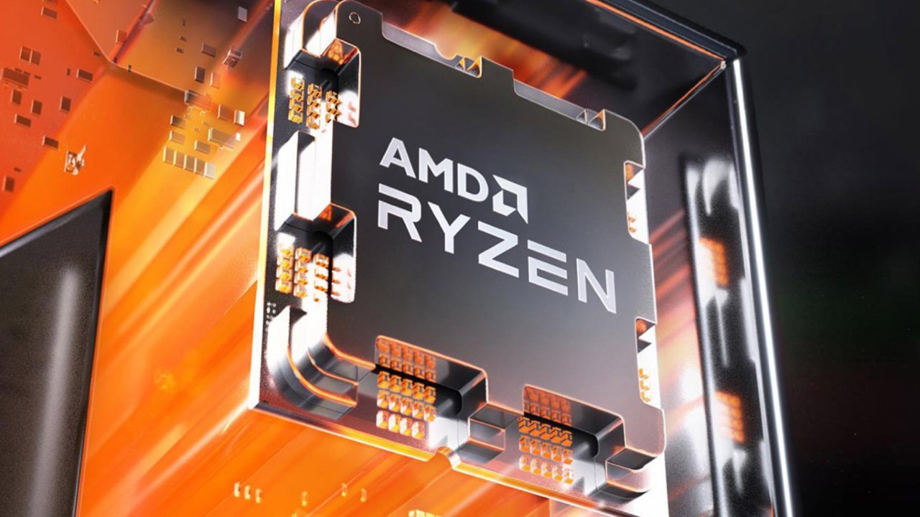
Các cột mốc quan trọng
Năm 1971: Intel 4004 - bộ vi xử lý đầu tiên.
Các thế hệ sau như Intel 8086 (1978), Pentium (1993), và các dòng Core (từ 2006).
Sự phát triển của CPU từ đơn nhân (single-core) đến đa nhân (multi-core).
AMD và sự cạnh tranh với Intel trong ngành công nghiệp CPU.
ARM: CPU tiết kiệm năng lượng phổ biến trong điện thoại và máy tính bảng.
Intel 4004
Chip AMD đầu tiên
3

Slide 4
Cấu trúc của CPU
4

Slide 5

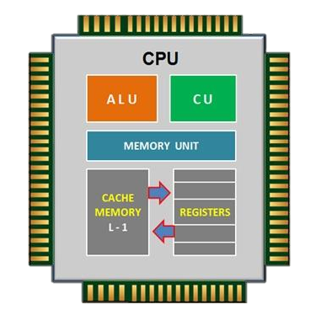
Cấu trúc của CPU
Đơn vị xử lý số học và logic (ALU): Thực hiện các phép toán cơ bản.
Đơn vị điều khiển (CU): Điều khiển việc thực thi lệnh.
Bộ nhớ đệm (Cache): Tăng tốc quá trình xử lý dữ liệu.
Các thanh ghi (Registers): Lưu trữ tạm thời các lệnh và dữ liệu.
5

Slide 6
Phân loại CPU
6

Slide 7

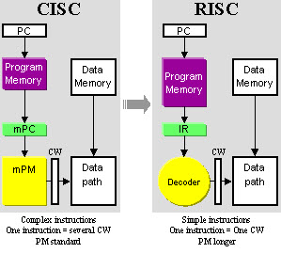
CPU theo cấu trúc
CISC (Complex Instruction Set Computing): Phù hợp với PC và máy chủ (Intel, AMD).
RISC (Reduced Instruction Set Computing): Tiết kiệm năng lượng, dùng nhiều trong điện thoại (ARM).
Số nhân (cores):
Đơn nhân, đa nhân (dual-core, quad-core, octa-core).
7

Slide 8
So sánh CPU và GPU
8

Slide 9

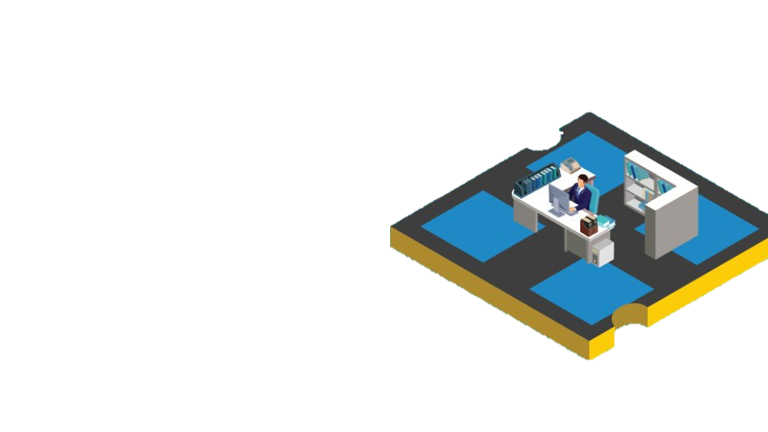
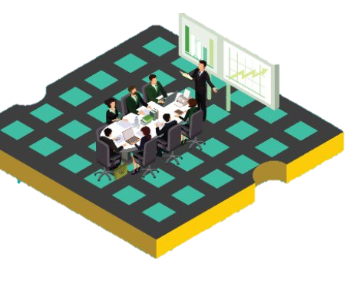
CPU
So sánh CPU và GPU
CPU | GPU
Xử lý chung cho các tác vụ khác nhau. | Tập trung vào xử lý đồ họa và tính toán song song.
Có ít nhân, nhưng tốc độ xung nhịp cao. | Có nhiều nhân hơn CPU nhưng tốc độ mỗi nhân thấp hơn.
GPU
9

Slide 10
Ưu điểm và nhược điểm
10

Slide 11
Ưu và nhược điểm của các loại CPU
 | INTEL | AMD | ARM
Ưu điểm | Hiệu năng đơn nhân cao, tối ưu cho các tác vụ nặng. | Số nhân nhiều hơn với giá rẻ hơn, tốt cho đa tác vụ và gaming. | Tiết kiệm năng lượng, phổ biến trong thiết bị di động.
Nhược điểm | Giá thành cao, tiêu thụ nhiều năng lượng. | Hiệu năng đơn nhân kém hơn một chút so với Intel. | Hiệu năng chưa bằng Intel hay AMD trong máy tính cá nhân.
11

Slide 12
Ứng dụng
12

Slide 13
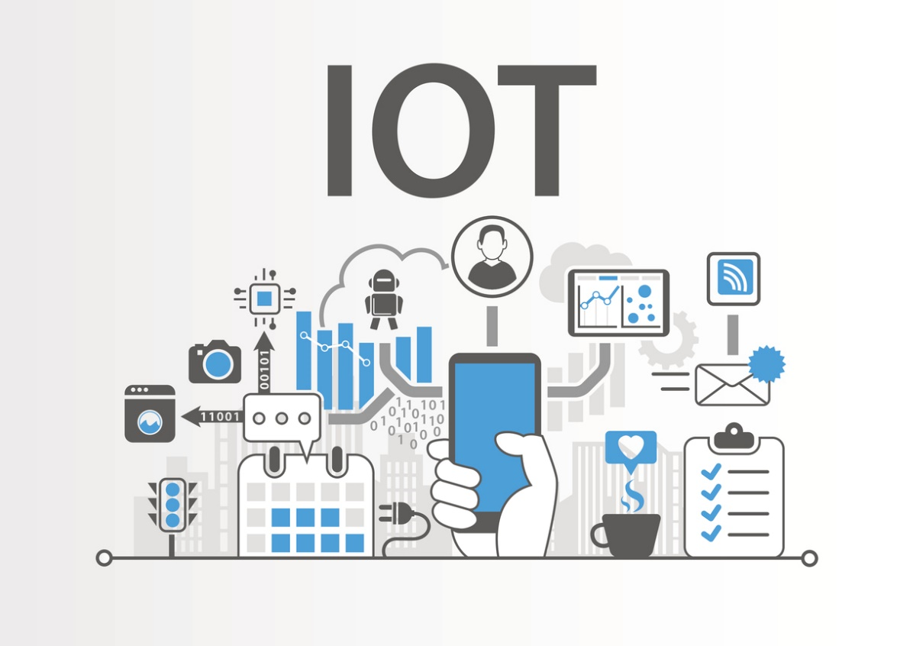
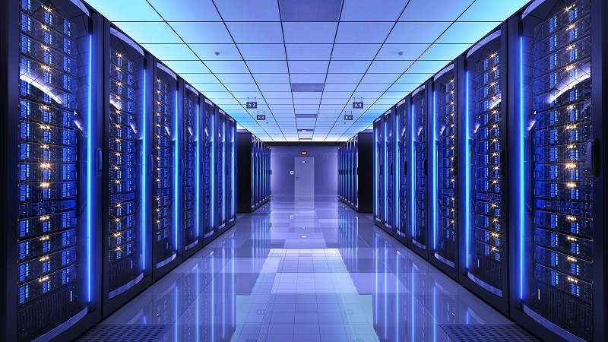
Ứng dụng của CPU
Máy tính cá nhân: Phục vụ công việc, giải trí, gaming.
Máy chủ: Chịu tải lớn, cần CPU mạnh mẽ và đa nhiệm.
Thiết bị di động: CPU tiết kiệm năng lượng cho smartphone, tablet (sử dụng ARM).
IoT (Internet of Things): Các CPU nhỏ gọn cho các thiết bị kết nối Internet.
13

Slide 14
Một số liên kết liên quan:
Wikipedia: CPU on Wikipedia.org
Thế giới di động: CPU on Thegioididong.com
Hoàng Hà PC: CPU on Hoanghapc.vn
FPT Shop: CPU on FPTShop.com.vn
14

Slide 15


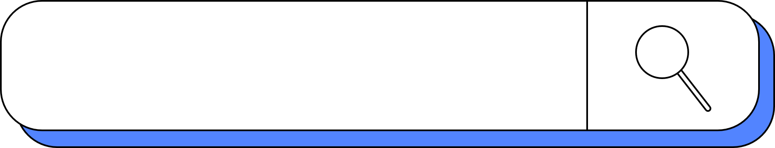
Cảm ơn đã lắng nghe
Hẹn gặp lại!!
15

